Slide 1
Chapter 06 반복문의 기본, for문

Slide 2
단순 for문
중첩 for문
다양한 for문의 형태

Slide 3
01
단순 for문

Slide 4
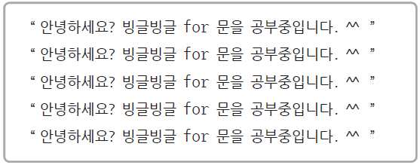
1. 단순 for문
for문의 이해
For문은 여러 번 수행해야 할 작업을 한 번에 해결해주는 반복문
주로 for문과 while문이 사용
반복문이란 말 그대로 문장을 ‘반복’하게 만들어주는 것

Slide 5
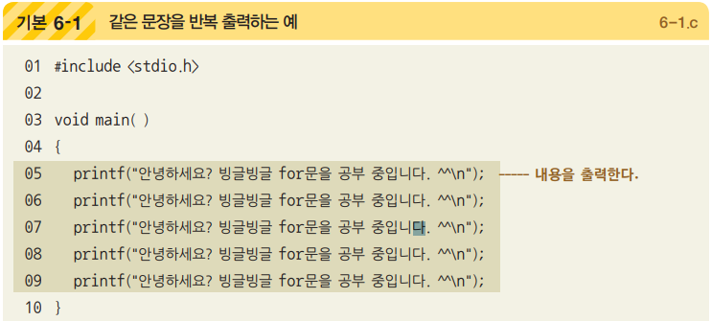
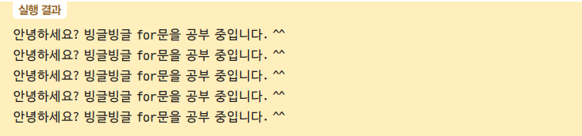
1. 단순 for문
for문의 이해

Slide 6
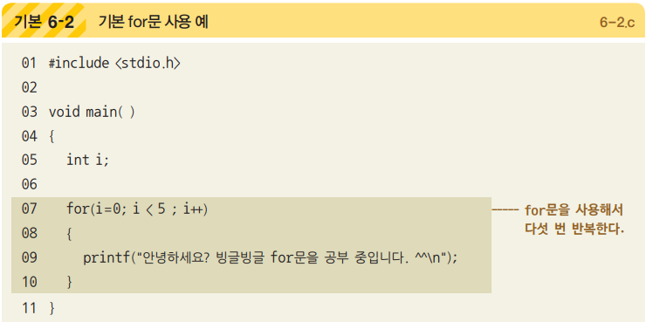
1. 단순 for문
for문의 이해

Slide 7
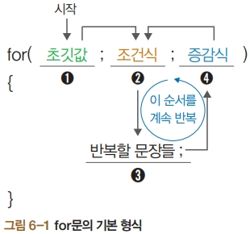
1. 단순 for문
for문의 개념과 활용
for문의 형식을 보면 괄호 안에 초깃값, 조건식, 증감식이 세미콜론(;)으로 구분됨
그리고 중괄호({ }) 안에 반복할 문장들이 있음
반복할 문장이 하나뿐이라면 중괄호를 생략해도 무관
[그림 6-1]을 통해 반복되는 순서를 보면 ➊, ➋를 수행한 뒤 ➌, ➍, ➋ 순서로 반복할 문장들을 계속 수행

Slide 8
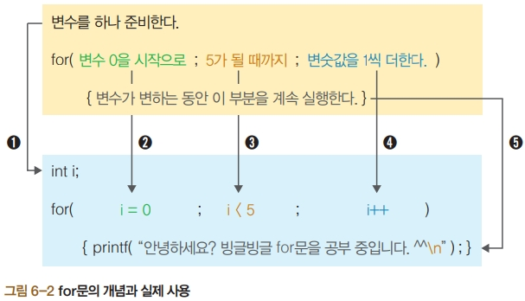
1. 단순 for문
for문의 개념과 활용
➊ for문을 사용하려면 무조건 변수를 하나 준비
➋ 사용할 변수의 초깃값을 0으로 설정
➌ 5가 될 때까지를 검사하기 위해 조건을 i < 5로 설정
➍ i++는 i=i+1과 동일한 역할
➎ 실제로 반복되는 내용

Slide 9

1. 단순 for문
for문의 개념과 활용
[그림 6-2]의 화살표를 따라 계속 수행하면 초깃값은 한 번만 실행되고 나머지가 계속 반복
[그림 6-1]과 비교하면 조건식, 반복할 문장들, 증감식만 빙글빙글 돌면서 반복되는 구조

Slide 10
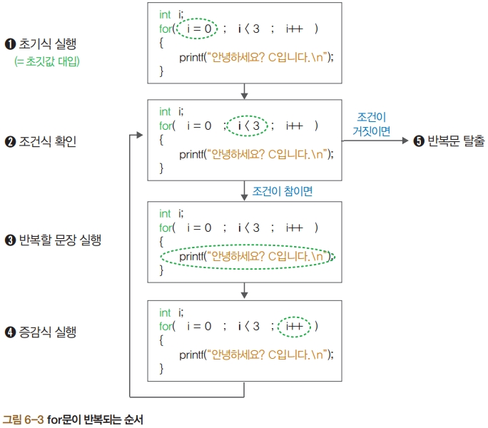
1. 단순 for문
for문의 개념과 활용

Slide 11
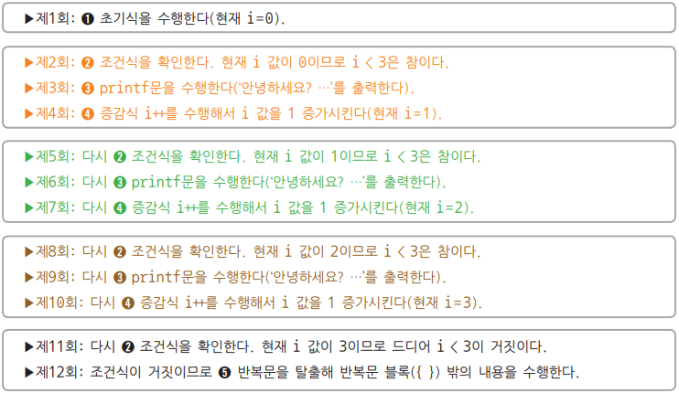
1. 단순 for문
for문의 개념과 활용

Slide 12
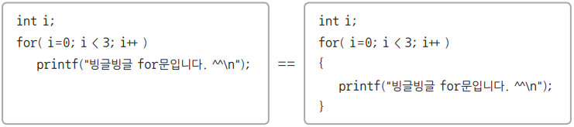
1. 단순 for문
for문의 개념과 활용
초기식이 i = 0이 아니라 i = 3이라면 조건식이 i < 3이므로 거짓이 되어 바로 ➎를 수행하므로 printf문은 한 번도 수행되지 않음
조건식을 확인한 후 증감식(i++)을 바로 수행하지 않고 반복할 문장을 먼저 수행한 후 증감식을 수행

Slide 13
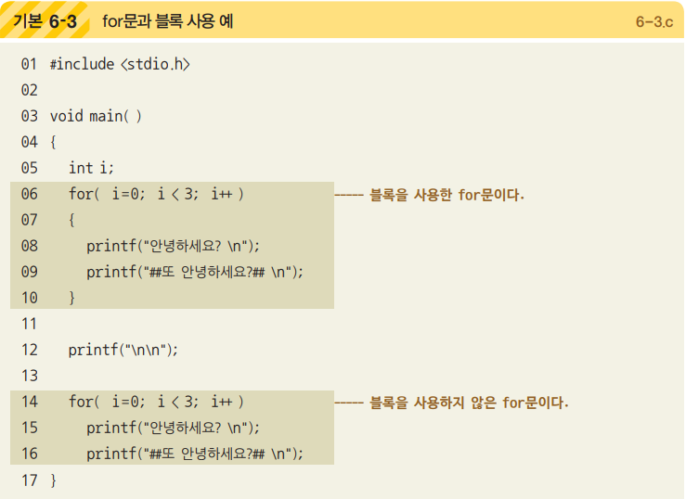
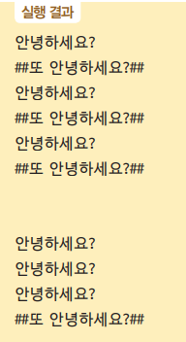
1. 단순 for문
for문의 개념과 활용

Slide 14
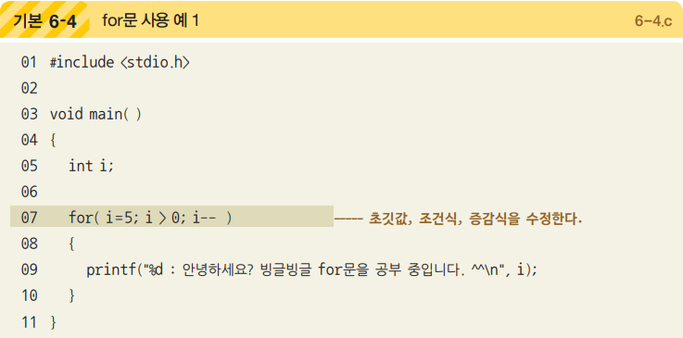
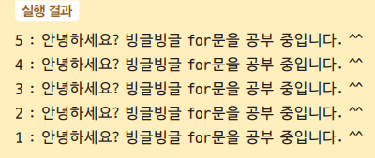
1. 단순 for문
for문의 개념과 활용

Slide 15
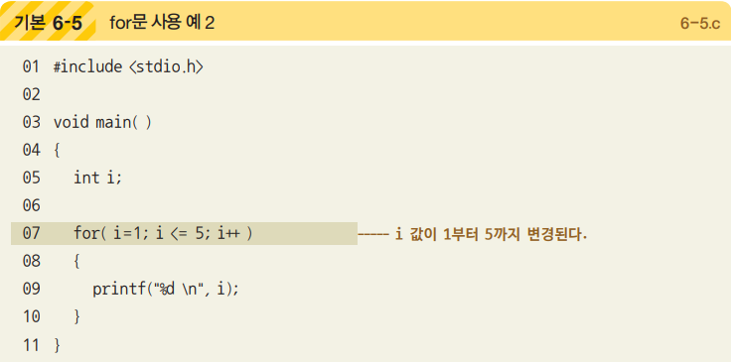
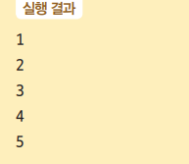
1. 단순 for문
for문의 개념과 활용

Slide 16
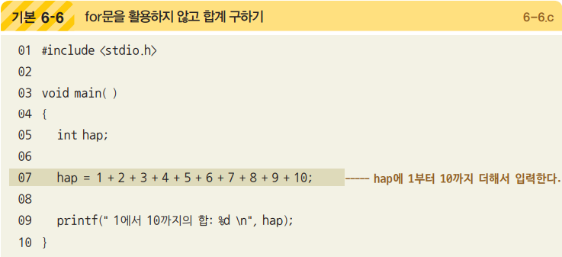

1. 단순 for문
for문의 개념과 활용
반복적인 덧셈을 수행할 때는 for문을 활용해야 함

Slide 17
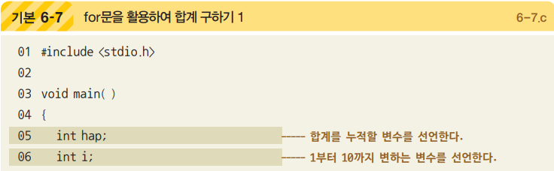
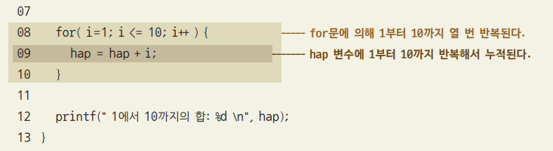
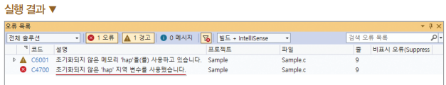
1. 단순 for문
for문의 개념과 활용

Slide 18
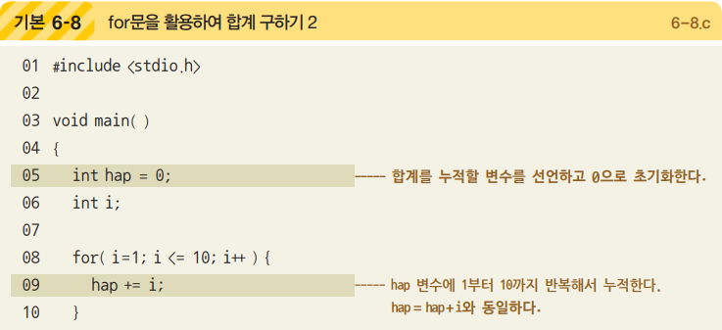


1. 단순 for문
for문의 개념과 활용

Slide 19
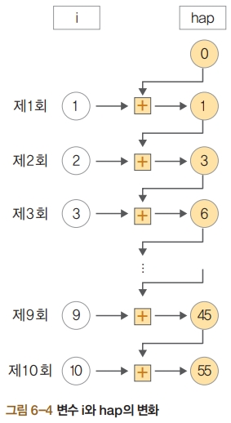
1. 단순 for문
for문의 개념과 활용
[기본 6-8]에서 주의할 것은 변수 i와 hap의 값
[기본 6-8]의 5행에서 hap을 0으로 초기화하고 8행에서 i 값을 1로 초기화
그리고 첫 번 째 반복에서 i 값 1을 현재 hap의 값인 0과 더해 다시 hap에 넣음
두 번째 반복에서는 i 값 2를 현재 hap의 값인 1과 더해 다시 hap에 넣음
이런 과정이 열 번 반복되면 1~10을 더한 값이 hap에 들어감

Slide 20
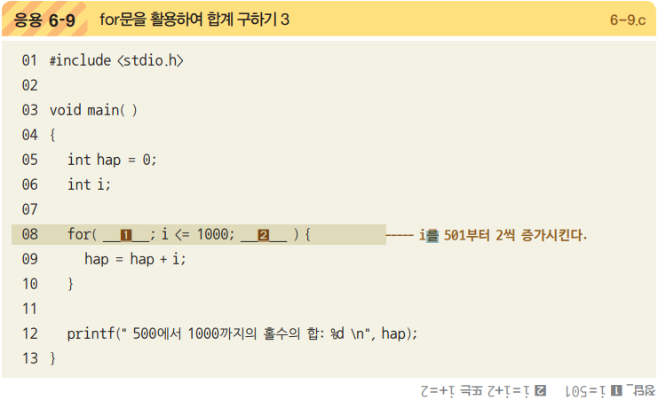

1. 단순 for문
for문의 개념과 활용

Slide 21
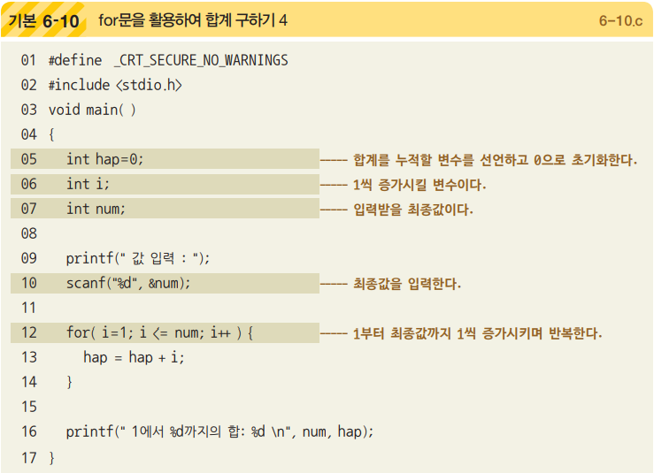

1. 단순 for문
for문의 개념과 활용

Slide 22
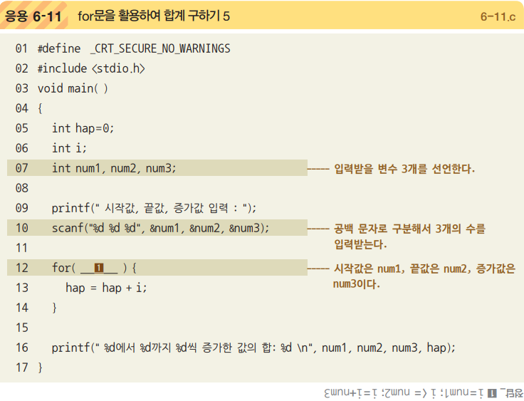

1. 단순 for문
for문의 개념과 활용

Slide 23
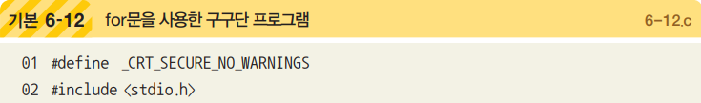
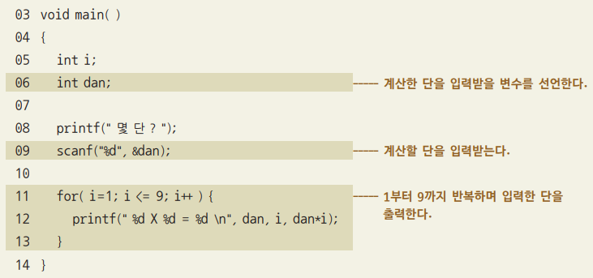
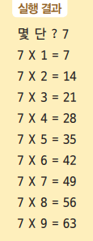
1. 단순 for문
for문의 개념과 활용

Slide 24
02
중첩 for문

Slide 25
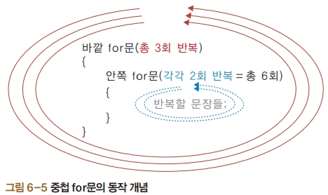
2. 중첩 for문
중첩 for문의 개념
중첩 for문은 for문 내부에 또 다른 for문이 들어 있는 형태

Slide 26
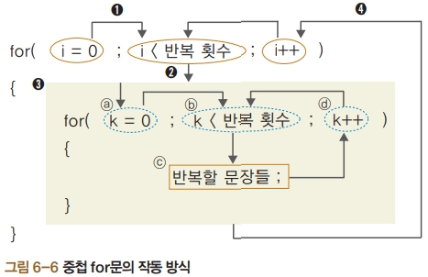
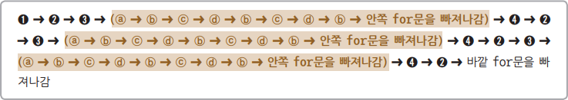
2. 중첩 for문
중첩 for문의 개념
중첩 for문은 for문 내부에 또 다른 for문이 들어 있는 형태
예를 들어 바깥 for문의 반복 횟수를 3, 안쪽 for문의 반복 횟수를 2라고 가정하면 다음과 같은 순서로 작동

Slide 27
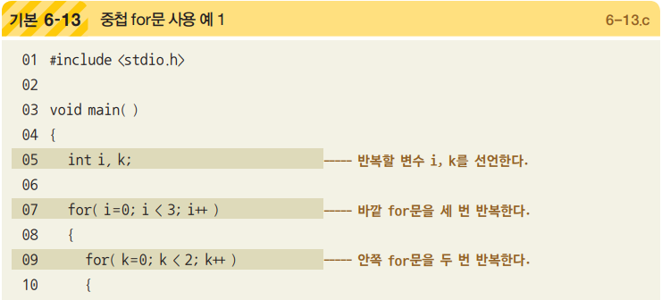
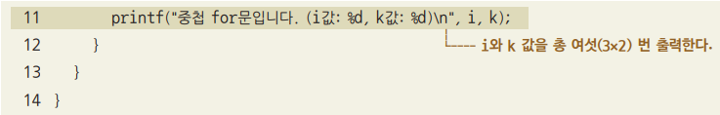
2. 중첩 for문
중첩 for문의 개념

Slide 28
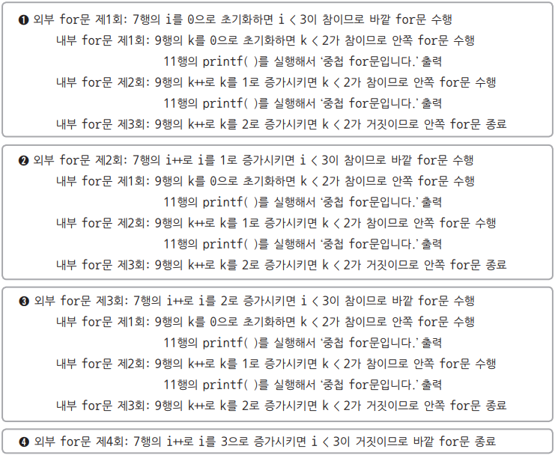
2. 중첩 for문
중첩 for문의 개념
중첩 for문의 실행 횟수는 ‘바깥 for문 반복 횟수×안쪽 for문 반복 횟수’

Slide 29
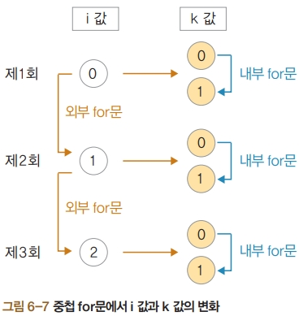
2. 중첩 for문
중첩 for문의 개념

Slide 30
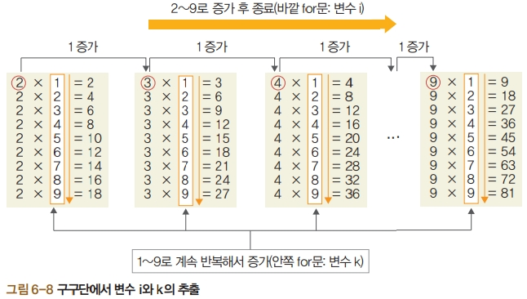
2. 중첩 for문
중첩 for문의 활용
지금까지 연습한 중첩 for문을 활용하여 구구단을 2단부터 9단까지 출력
[그림 6-8]을 보고 변수 i와 k를 추출

Slide 31
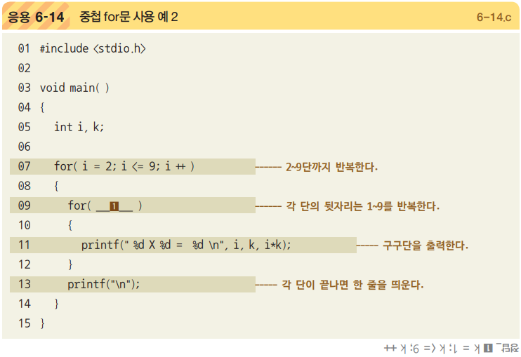
2. 중첩 for문
중첩 for문의 활용

Slide 32
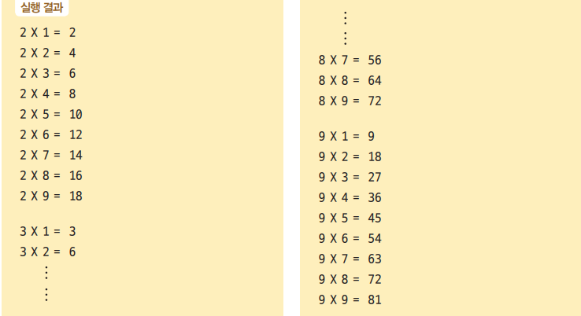
2. 중첩 for문
중첩 for문의 활용

Slide 33
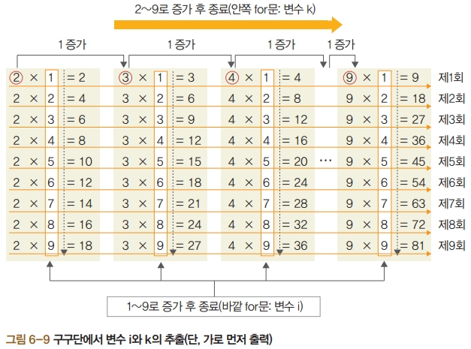
2. 중첩 for문
중첩 for문의 활용
[응용 6-14]의 실제 수행 결과는 세로로 출력되므로 위아래로 스크롤해야 전체 결과를 볼 수 있음

Slide 34
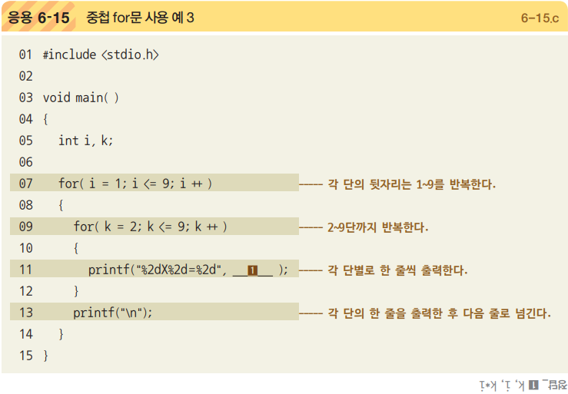
2. 중첩 for문
중첩 for문의 활용

Slide 35
03
다양한 for문의 형태

Slide 36
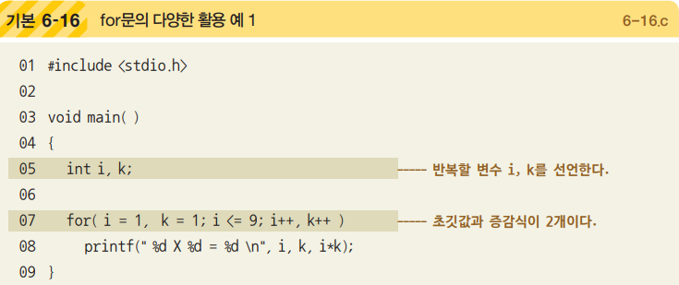
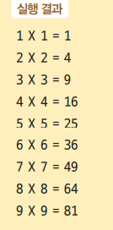
3. 다양한 for문의 형태
여러 개의 초깃값과 증감식을 사용하는 for문
for문에 들어가는 초깃값이 꼭 하나일 필요는 없음
단, 여러 개를 초기화할 때는 콤마(,)로 각 각을 구분
for( 초깃값 1, 초깃값 2; 조건식; 증감식 1, 증감식 2 )

Slide 37
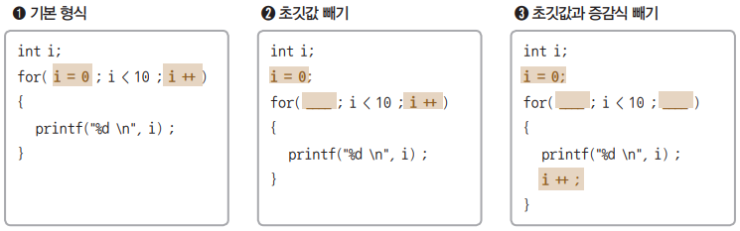
3. 다양한 for문의 형태
초깃값과 증감식이 없는 for문
0~9를 출력하는 기본 형식은 ➊
이때 ➋와 같이 초깃값인 i=0을 for문 밖으로 빼서 사용할 수도 있음
➌과 같이 초깃값과 증감식을 모두 빼서 사용할 수도 있음

Slide 38
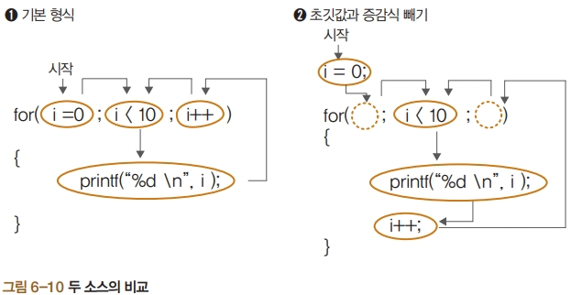

3. 다양한 for문의 형태
초깃값과 증감식이 없는 for문
왼쪽(➊)과 오른쪽(➋) 소스의 실행 순서를 살펴보면 빈칸은 없는 것과 마찬가지이므로 결국 동일한 순서로 작동

Slide 39
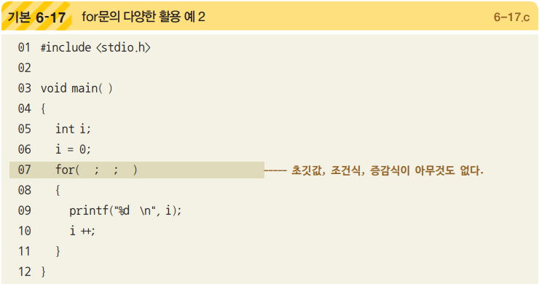
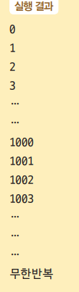
3. 다양한 for문의 형태
초깃값과 증감식이 없는 for문

Slide 40
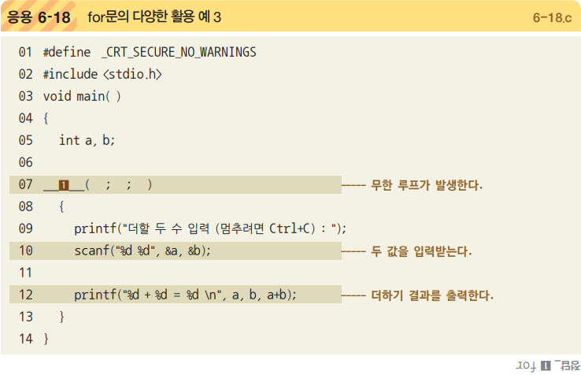
3. 다양한 for문의 형태
초깃값과 증감식이 없는 for문

Slide 41
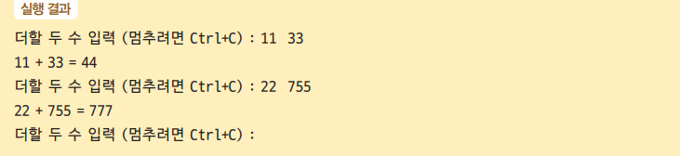
3. 다양한 for문의 형태
초깃값과 증감식이 없는 for문
7행은 for문 내부의 블록을 무한 루프에 빠지게 하는 구문
9행에서 설명문을 출력하고 10 행에서 두 수를 공백으로 구분해서 입력하면 12행에서 계산 결과가 출력
Ctrl+C를 누를 때까지 반복

Slide 42
*
예제 모음

Slide 43
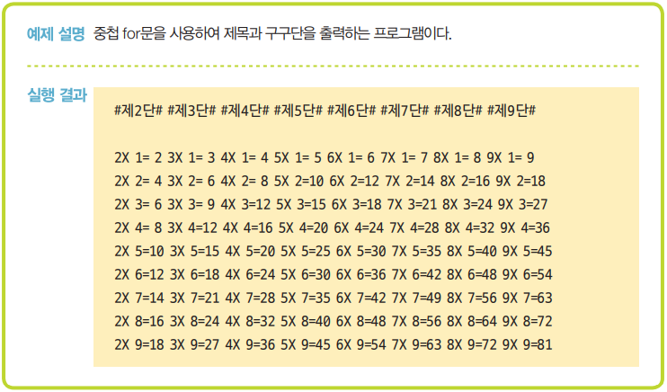
[예제모음 14] 구구단 출력 프로그램

Slide 44
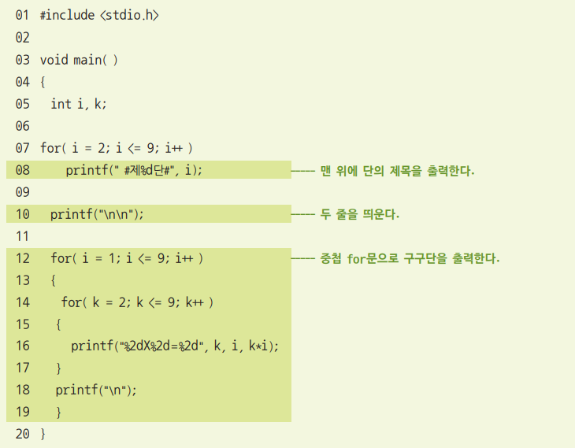
[예제모음 14] 구구단 출력 프로그램

Slide 45
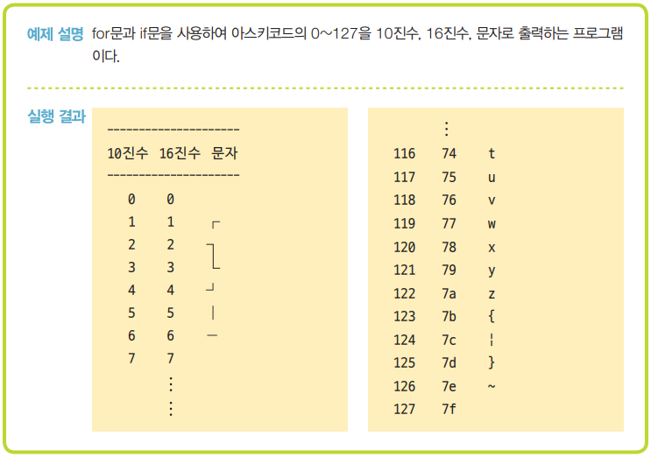
[예제모음 15] 아스키코드표 출력 프로그램

Slide 46

[예제모음 15] 아스키코드표 출력 프로그램

Slide 47

[예제모음 16] 입력한 문자를 거꾸로 출력

Slide 48

[예제모음 16] 입력한 문자를 거꾸로 출력

Slide 49
감사합니다!

